Slide 1
图与网络优化
(Graph and Network Optimization)
图的基本概念
最小支撑树问题
最短路问题
网络最大流问题
最小费用最大流问题
中国邮递员问题

Slide 2
简介
图的基本概念
图论是应用非常广泛的运筹学分支，它已经广泛地应用于物理学控制论，信息论，工程技术，交通运输，经济管理，电子计算机等各项领域。对于科学研究，市场和社会生活中的许多问题，可以同图论的理论和方法来加以解决。例如，各种通信线路的架设，输油管道的铺设，铁路或者公路交通网络的合理布局等问题，都可以应用图论的方法，简便、快捷地加以解决。

Slide 3
随着科学技术的进步，特别是电子计算机技术的发展，图论的理论获得了更进一步的发展，应用更加广泛。如果将复杂的工程系统和管理问题用图的理论加以描述，可以解决许多工程项目和管理决策的最优问题。因此，图论越来越受到工程技术人员和经营管理人员的重视。

Slide 4
这里，将对图论与网络优化的基本概念与理论作初步的介绍。需要指出的是，不同文献中所使用的图论术语与符号都不尽相同，缺乏统一的标准，因此，此处尽量使用较普遍的术语与符号。

Slide 5
引论
图论的历史发展源远流长，其中，一些脍炙人口的著名问题及其研究对于这门学科的建立和发展无疑起了十分重要甚至是里程碑式的作用，如：七桥问题、四色问题、旅行商问题等等，有些难题遗留至今已数百年，仍未能解决。

Slide 6
一、七桥问题
追根溯源，图论的奠基人是瑞士数学家Euler，他于1736年（29岁时）发表了图论方面的第一篇论文，其中讨论了下述著名的七桥问题。
东普鲁士的哥尼斯堡城中，有一条普莱格尔河，河中有两个岛屿（奈佛夫岛），河上建有七座桥，将岛与两岸陆地相连（图5-1）。当地居民喜欢散步，并提出这样一个问题：若从岸或岛上任一处陆地出发，能否通过每座桥正好一次而回到原地。

Slide 7
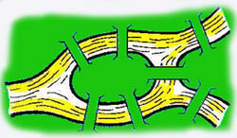
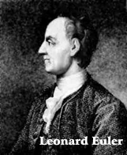
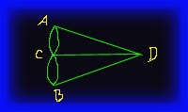
哥尼斯堡七桥问题
当地的居民热衷于这样一个问题，一个漫步者如何能够走过这七座桥，并且每座桥只能走过一次，最终回到原出发地。尽管试验者很多，但是都没有成功。为了寻找答案，1736年欧拉将这个问题抽象成图5.1b所示图形的一笔画问题。
图论的开创者
L.Euler(1707-1783)

Slide 8
即能否从某一点开始不重复地一笔画出这个图形，最终回到原点。欧拉在他的论文中证明了这是不可能的，因为这个图形中每一个顶点都与奇数条边相连接，不可能将它一笔画出，这就是古典图论中的第一个著名问题。
Euler在其论文中否定了这个可能性，本质上的原因是图中每个点所关联的都是奇数条线，从而彻底解决了这个长期困惑全城民众的难题。

Slide 9
图的基本概念
引例： 阿富汗战后建设， 30个村庄要通电话， 已知两两距离，如何用最少的电
话线连通30个村庄？
村庄5
村庄2
10
11
12
8
村庄1
7
3
村庄3
9
5
7
村庄4
村庄6
6

Slide 10







图的基本概念
网络结构
OA、EMAIL主机
DNS、内网WWW服务器
OA骨干交换机
楼层交换机
骨干交换机
外网WWW服务器
网管工作站
防火墙
楼层交换机
DCN
CISCO 路由器
用户工作站
PSTN
Internet
其它部门
移动办公

Slide 11
图的基本概念
1. 无向图 (No-directed Graph)
A₁
例1 现有五个城镇A₁，A₂，
A₃，A₄，A₅， 其中A₁与
A₃，A₄有公路相联，A₂与
A₄，与A₅有公路相联，A₃
与A₅有公路相联，试用图
形表示上述关系。
A₂
A₅
A₃
A₄
图上的点表示城镇，线表示城镇与城镇之间有公路相连。

Slide 12
图的基本概念
例2 P252 甲 乙 丙 丁 戊五个球队，用图表示他们之间比赛：
V2
V1
V3
V5
V4

Slide 13
图的基本概念
V2
V1
例3 P252 八种化学药品
有的不能够放在同一个库房里，
用图表示他们之间关系：
不能放在一起的加连线。
V3
V8
V4
V5
V7
V6

Slide 14
图的基本概念
v₂
e₃
e₁
e₂
无向图：图G中，若点与点之间的连
线是没有方向的，则这种连
线叫边。由点和边构成的图
叫无向图，记作G=[V，E]。
式中 V 为 G 的顶点的集合，
E 为 G 的边的集合；一条连
接 V 中两点 v_{i} 和 v_{j} 的边记作
e=[v_{i} , v_{j} ]或[v_{j} ，v_{i} ]。
v₁
e₄
v₃
图 G 中的
点数记为
p(G)或 p。
e₉
e₅
e₆
e₈
v₅
v₄
e₇
图 G 中的
边数记为
q(G)或 q。
V={v₁, v₂, v₃, v₄, v₅}
E={e₁, e₂, e₃, e₄, e₅ ,e₆, e₇, e₈, e₉}
环(ring)：两个端点重合的边叫做环 。
多重边 (multiple edge)：两个端点之间的边数超过 1 时叫做多重边。
简单图 (simple graph)：无环也无多重边的图叫做简单图。

Slide 15
图的基本概念
v₂
v₇
链(chain)：图G中，一个以顶点和边交错的序
列(v_{i1}, e_{i1}, v_{i2}, e_{i2}, …, e_{i k-1}, v_{i k}),如果
满足e_{it}=[v_{i t}, v_{i t+1}](t=1,2,…,k-1),则
称之为G 中一条连接v_{i 1}和 v_{i k}的链，
简记为(v_{i1}, v_{i2}, …, v_{i k-1}, v_{i k}).
e₁
e₂
e₉
v₁
e₃
e₁₀
v₃
e₅
e₆
e₇
e₄
v₅
v₄
v₆
e₈
初等链(elementary chain)：若链中的顶点都不相同，则称此链为初等链。
P={v₆, v₇ , v₃, v₄, v₅, v₁, v₂}
简单链(simple chain)：若链中所含的边都不相同，而顶点允许相同，
则称之为简单链。
P’={v₆, v₇ , v₃, v₄, v₁, v₃, v₂}

Slide 16
图的基本概念
圈(cycle)：链 (v_{i1}, v_{i2}, …, v_{i k-1}, v_{i k})中，若 v_{i 1}= v_{i k}，则称之为一个圈，记为
(v_{i1}, v_{i2}, …, v_{i k-1}, v_{i 1})。
初等圈(elementary cycle)：若圈中的顶点都不相同，则称此圈为初等圈。
简单圈(simple cycle)：若圈中所含的边都不相同，而顶点允许相同，
则称之为简单圈。
连通图(connected graph)：图 G 中任何两个顶点之间至少有一个链，
则称 G 为连通图。
v₂
e₁
e₂
v₆
架设电话线网，要求每个用户彼此都能通话；
建造铁路网，要求有关城市互相通达。诸如
此类的要求反映在图中，就抽象出连通性的概念。
v₁
e₄
v₃
e₃
e₈
e₆
e₅
e₇
v₅
v₄
v₇
以后除特别声明，均指初等链和初等圈。

Slide 17
图的基本概念
端点(end)、相邻(adjacent)、关连边(connection edge)：若边 e=[u, v]∈E,
则称 u, v 是 e 的端点, 也称 u, v 是相邻的。称 e 是点 u (及点 v )的关连边。
度/次(degree)：以点 v 为端点的边的个数称为 v 的次。
记为 d_{G}(v) 或 d(v)。
e₁
v₁
e₂
v₂
d(v₁)=4, d(v₂)=3, d(v₃)=4, d(v₄)=3
e₃
e₅
e₆
e₄
悬挂点(suspension point)：称次为 1 的点为悬挂点。
v₃
v₄
e₇
悬挂边(suspension edge)：悬挂点的关连边称为悬挂边。
孤立点(isolated point)：称次为 0 的点为孤立点。

Slide 18
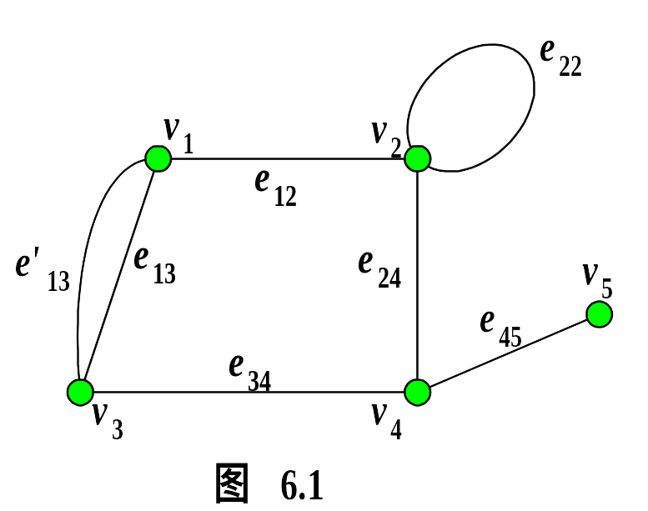
图的基本概念
环
悬挂点
二重边
孤立点
v₆

Slide 19
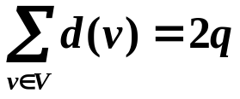
图的基本概念
定理1：图G=(V, E)中, 所有点的次之和是边数的两倍，即
e₁
v₁
e₂
v₂
因为在计算各个点的次时，每条边被它
的两个端点各用了一次。
e₃
e₆
e₅
e₄
v₃
v₄
d(v₁)+ d(v₂)+d(v₃)+ d(v₄)=14=2×7
e₇
奇点(odd point)、偶点(even point)：次为奇数的点称为奇点；否则称为偶点。
定理2：任一个图中, 奇点的个数为偶数。

Slide 20
【例】 今有9人v_{i} (i = 1, 2, …, 9) 相聚。已知v₆、v₇各和4人握过手，v₈、v₉各和6人握过手。证明：9人中必有3人互相握过手。
【证】 以每个人作为顶点，两点连线表示两人握过手。
v_{j}
v₉
现已知v₉有6个邻点，其中必有一点 v_{j}为 v₆、v₇、v₈之一，
否则d (v₉)≤8-3=5，故得d (v_{j})≥4。
v_{k}
图5-3
显然，除v_{j}外，v₉的另5个
邻点中必有一点v_{k}与v_{j}相邻（否则，将有d (v_{j})≤8-5 = 3，矛盾），从而v₉、v_{j}、v_{k}互为邻点（图5-3），这表明确有3人互相握过手。
注意：未标出的只有两个点。

Slide 21
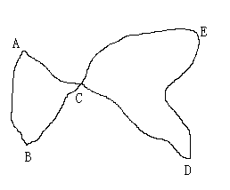
在图论中，我们只关心两点间是否有联系，至于公路的大小、等级、状况均无关紧要，亦即不考虑线段（边）的长度，点的位置带有随意性，它们并不按比例尺画，如五个镇之间的连接图也可画成右图表示。
A
E
B
D
C

Slide 22
图的基本概念
A
2. 有向图 (Directed Graph)
B
E
例4 五个球队 A、B、C、
D、E的比赛胜负情况可以
用有向图表示，见右图。
C
D
有向图：图中，若点与点之间的连线是有方向的(用箭头表示方
向)，则这种连线称为弧。由点和弧构成的图叫有向图，
记作D=[V，A]。式中 V 为 D 的顶点的集合， A为 G 的
弧的集合；一条弧 a=[v_{i} , v_{j} ]是表示从 v_{i} 指向 v_{j} 的。

Slide 23
图的基本概念
路(path)：若 D 中的一条链(v_{i1}, a_{i1}, v_{i2}, a_{i2}, …, a_{ik-1}, v_{ik}),
如果满足a_{it}=[v_{it}, v_{it+1}](t=1,2,…,k-1),则称之
为从v_{i1}到 v_{ik}的一条路.
v₃
a₈
v₅
a₁₀
{v₁, (v₁, v₃), v₃, (v₅, v₃), v₅, (v₅, v₆), v₆}
a₂
a₆
a₉
a₃
a₄
v₆
是链，不是路
v₁
a₇
a₁
v₂
a₅
v₄
{v₁, (v₁, v₃), v₃, (v₃, v₄), v₄, (v₄, v₆), v₆}
从 v₁ 到v₆的路
回路(loop)：若 路的第一个点和最后一个点相同，
则称之为回路.
{v₃, (v₃, v₂), v₂, (v₂, v₄), v₄, (v₄, v₅), v₅，(v₅，v₃), v₃}
初等(回)路(elementary loop)：若(回)路中的各顶点都不相同，
则称此(回)路为初等(回)路。

Slide 24
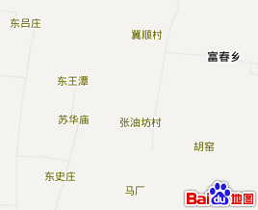
网络优化实例—水管网络设计
考虑某县富春乡自来水村村通工程，自来水管已经铺设到乡驻地，下图是各村之间铺设管道需要的长度，请给出管网设计方案。
3.1
1.6
2.0
2.0
2.0
1.9
2.1
2.3
0.8
1.8
1.7
1.4
2.6
1.8
2.2
1.9

Slide 25
图的基本概念
阿富汗战后建设， 30个村庄要通电话， 已知两两距离，如何用最少的电
话线连通30个村庄？
村庄5
村庄2
10
11
12
8
村庄1
7
3
村庄3
9
5
7
村庄4
村庄6
6

Slide 26
最小支撑/生成树问题
(Minimum Spanning Tree Problems )
在各种各样的图中，有一类图是十分简单又非常具有应用价值的图，这就是树。
例 已知有六个城市，它们之间 要架设电话线，要求任意两个城市均可以互相通话，并且电话线的总长度最短。
v₁
v₂
如果用六个点v₁…v₆代表这六个城市，
在任意两个城市之间架设电话线，
即在相应的两个点之间连一条边。
这样，六个城市的一个电话网就作
成一个图。
v₃
v₅
v₄
表示任意两个城市之间均可以通话，这个
图必须是连通图。并且，这个图必须是无圈的。
否则，从圈上任意去掉一条边，剩下的图仍然是
六个城市的一个电话网。右图是一个不含圈的连通图，
代表了一个电话线网。
v₆

Slide 27
最小支撑树问题
(Minimum Spanning Tree Problems )
1. 树及其性质
树(tree)：一个无圈的连通图称为树,记为T=[V，E]。
树一般记为T．作为树定义还可以有以下几种表述：
(1) T 连通且无圈或回路；
(2) T 无圈且有n－1条边（如果有n个结点）；
(3) T 连通有n－1条边；
(4) T 无回路，但不相邻的两个结点之间联以一边，恰得一个圈；
(5) T 连通，但去掉T 的任意一条边，T 就不连通了；(亦即，在点集合相同
的图中，树是含边数最少的连通图。）
(6) T 的任意两个结点之间恰有一条初等链．

Slide 28
最小支撑树问题
(Minimum Spanning Tree Problems )
1. 树及其性质
下面介绍树的一些重要性质：
定理3 ：若G=[V，E]为一个树，p(G)≥2, 则G 中至少有两个悬挂点。
定理4：图G=[V，E]是一个树的充要条件是 G 不含圈，且恰有p-1条边。
定理5：图G=[V，E]是一个树的充要条件是 G 是连通图，且q(G)=p(G)-1.
定理6：图G=[V，E]是一个树的充要条件是 G 中任意两个顶点之间
恰有一条链

Slide 29
最小支撑树问题
2. 图的支撑子图与支撑树
v₂
e₃
e₁
e₂
v₁
e₄
v₃
支撑子图(spanning subgraph)：给定一个图G=(V, E)，
若G’=(V’, E’) 满足V’ =V， E’ ⊆E, 则称G’为G的
一个支撑子图 。
e₈
e₆
e₅
e₇
v₅
v₄
支撑树(spanning tree)：设图T=(V, E’) 是图G=(V, E)的
支撑子图，如果图T=(V, E’) 是一个树，则称 T 是 G
的一个支撑树。
v₂
v₁
v₃
定理7：图G有支撑树的充要条件是图G是连通的。
v₅
v₄
破圈法(breaking cycles method)与避圈法(Kruskal algorithm)求支撑树

Slide 30
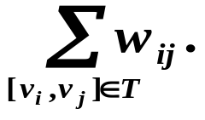

最小支撑树问题
3. 赋权图与最小支撑树
v₂
1
5
赋权图(Weighted Graph )：给一个图G=(V, E)，对
G中每条边[v_{i}, v_{j}]相应地有一个w_{ij}(一般地有
w_{ij} ≥0)， 则称G为一个赋权图；而 w_{ij} 称边
[v_{i}, v_{j}]上的权。
v₁
6
v₃
3
10
4
2
v₅
v₄
最小支撑树(minimum spanning tree)：若T=(V, E’)为图G =(V, E)中的一个支撑
树，定义 T 中的权 为 W(T)= 如果G中存在一个支撑树T*, 其权
W(T*)满足 则称 T*为G的最小支撑树.

Slide 31
最小支撑树问题
破圈法：任取G的一个圈，从圈中去掉一条权最大的边(如果有两条
或两条以上的边都是权最大的边，则任意去掉其中一条).
在余下的图中重复此过程，直到图中不再有圈为止，这时
的图便是最小支撑树.
v₃
5
v₅
例5 某工厂内联结六个车间的道路网
如图1所示. 已知每条道路的长，要求
沿道路架设联结六个车间的电话线网，
使电话线的总长最小.
6
4
v₁
1
7
3
v₆
5
4
v₂
2
v₄
图 1
解：这个问题就是要求如图1所示的赋权图上的最小支撑树.
任取一个圈，比如 (v_{1,} v_{2,} v_{3,} v₁), 边[v_{1,} v₃]是这个圈中权最大的
边，于是去掉[v_{1,} v₃]；

Slide 32
最小支撑树问题
取圈(v_{3,} v_{5,} v_{2,} v₃)，去掉[v_{2,} v₅]；
取圈(v_{3,} v_{5,} v₄,v_{2,} v₃)，去掉[v_{3,} v₅]；
取圈(v_{5,} v_{6,} v_{4,} v₅)，这个圈中，[v_{5,} v₆] 及[v_{4,} v₆]都是权最大的边，
去掉其中的一条，比如说去掉[v_{4,} v₆]；
此时的图中不再含有圈，即为要求的最小支撑树，如图2. 因此电话
线总长最小的电话网方案即为图2，电话线总长为15单位.
v₃
v₅
4
v₁
1
3
v₆
5
v₂
2
v₄
图 2

Slide 33
最小支撑树问题
1
v₁
v₂
例 6 求右图所示
的最小支撑树。
4
2
2
3
6
v₅
2
v₃
4
解：
5
v₄
任取一个圈，比如 (v_{1,} v_{2,} v_{5,} v₁), 边[v₁, v₅]与[v₂, v₅]是这个圈中权最大的
边，不妨去掉[v_{1,} v₅]；
取圈(v₁, v₂, v₃ , v₁)，去掉[v₁, v₃]；
取圈(v₂, v₃, v₅, v₂)，去掉[v₂, v₃]；

Slide 34
最小支撑树问题
取圈(v₃, v₄, v₅, v₃)，去掉[v₃, v₄]；
取圈(v₁, v₄, v₅, v₂ , v₁)，去掉[v₁, v₄]；
此时的图中不再含有圈，即为要求的最小支撑树，总长为15单位.
如下图所示.
1
v₁
v₂
2
v₅
2
v₃
4
v₄

Slide 35
最小支撑树问题
避圈法(Kruskal)：
在图G=G(V,E)中选一条最小权的边，以后每一步中，总从未被选取的边中选一条权最小的边，并使之与已选取的边不构成圈(每一步中，如果有两条以上的边都是权最小的边，则从中任选一条).
算法步骤：
第1步： 令i=1, E₀=∅, (∅表示空集)。
第2步： 选一条边 e_{i}∈E\ E_{i-1}，使 e_{i} 是使(V, E_{i-1}∪{e})不含圈的所有
边 e (e∈E\ E_{i-1})中权最小的边。令E_{i}=E_{i-1}∪{e_{i}}，如果这样的
边不存在，则 T=(V, E_{i-1})是最小支撑树。
第3步： 令i=i+1, 转入第2步。

Slide 36
最小支撑树问题
v₃
5
v₅
例7 用避圈法求右图所示赋权
图的最小支撑树.
6
4
v₁
1
7
3
v₆
解：用避圈法求解如下：
5
4
v₂
2
v₄
● i=1, E₀= ∅, 从E中选最小权边[v_{2,} v₃].令E₁={[v_{2,} v₃]};
图 1
● i=2, 从E\E₁中选最小权边[v_{2,} v₄] ((V, E₁ ∪{[v₂, v₄]} )不含圈).
令 E₂= E₁ ∪{[v₂, v₄]} ；
● i=3, 从E\E₂中选最小权边[v_{4,} v₅] ((V, E₂ ∪{[v₄, v₅]} )不含圈). 令
E₃= E₂ ∪{[v₄, v₅]} ；
● i=4, 从E\E₃中选最小权边[v_{5,} v₆](或选[v_{4,} v₆]) (( V, E₃ ∪{[v₅，v₆]} )不含圈).
令E₄= E₃ ∪{[v₅，v₆]} ；

Slide 37
最小支撑树问题
● i=5, 从E\E₄中选最小权边[v₁， v₂] (( V, E₄ ∪{ [v_{1,} v₂]} )不含圈). 注意因
[v_{4,} v₆] 与已选边[v_{4,} v₅]，[v₅，v₆]构成圈，故虽然[v₄，v₆]的权小于
[v₁，v₂]的权，但这时不能选[v₄，v₆]. 令E₅= E₄ ∪{ [v_{1,} v₂]} ；
● i=6, 这时，任一条未选的边都与已选的边构成圈，所以算法终止。
(V, E₅)就是所要求的最小支撑树, 即图2所示.
v₃
v₅
4
v₁
1
3
v₆
5
v₂
2
v₄
图 2

Slide 38
最小支撑树问题
1
v₁
v₂
例 8 求右图所示
的最小支撑树。
4
2
2
3
6
v₅
2
v₃
4
解：
5
v₄
● i=1, E₀= ∅, 从E中选最小权边[v_{1,} v₂].令E₁={[v_{1,} v₂]};
● i=2, 从E\E₁中选最小权边[v_{2,} v₅] ((V, E₁ ∪{[v₂, v₅]} )不含圈).
令 E₂= E₁ ∪{[v₂, v₅]} ；

Slide 39
最小支撑树问题
● i=3, 从E\E₂中选最小权边[v_{5,} v₃] ((V, E₂ ∪{[v₅, v₃]} )不含圈). 令
E₃= E₂ ∪{[v₅, v₃]} ；
● i=4, 从E\E₃中选最小权边[v_{5,} v₄] (( V, E₃ ∪{[v₅，v₄]} )不含圈).
令E₄= E₃ ∪{[v₅，v₄]} ；
● i=5, 这时，任一条未选的边都与已选的边构成圈，所以算法终止。
(V, E₄)就是所要求的最小支撑树, 如下图所示.
1
v₁
v₂
2
v₅
2
v₃
4
v₄

Slide 40
最小支撑树问题
Prim 算法：
图G=G(V,E)中的任意一点v构成初始子图G’=(V’,E’)=(v,∅)开始，选与G’距离最短且不属于的点v’及相应的边e’加入G’,知道V’中包含所有顶点为止.

Slide 41
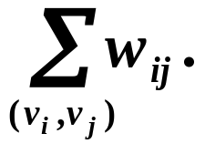

最短路问题 (Shortest Path Problems)
1. 最短路
最短路：给定一个赋权有向图 D=(V, A)，对D中每条弧 (v_{i}, v_{j})赋权 w_{ij}; 若
P 为 D 中从 v_{s} 到 v_{t} 的一条路，定义P的权为 W(P)= 如果
存在一条从 v_{s} 到 v_{t} 的路P*，满足 则称 P* 为
从 v_{s} 到 v_{t} 的最短路,
且W(P*)称为从v_{s} 到 v_{t} 的距离,记为d(v_{s},v_{t}).
v₃
3
v₅
最短路－用途：
管道铺设, 路线安排,
厂区布局, 设备更新
1
从 v₁ 到 v₆
的最短路？
12
v₁
5
2
6
v₆
9
v₂
1
v₄
8
图 3

Slide 42
最短路问题
最短路问题按其不同的要求，可分成下列三种类型：
1、求两个定点之间的最短路；
2、求一个定点到其他各点的最短路；
3、求各点对之间的最短路。
不失一般性，总假定图中无环，以及多重弧只是由
两条互为反向的弧组成的二重弧。

Slide 43
【例】（渡河问题）这是一个古老的趣味数学问题，在世界不同国家与民族中有着不同的表述形式。今设一人携带狼、羊、菜，须从一条小河的此岸渡往对岸。河边仅有一条小船，容量为2。当人不在场时，狼要吃羊、羊要吃菜。问：应怎样渡河，才能使大家安全到达对岸，且小船在河上的来回次数最少。(船上必须要有人)
【解】 记M代表人、W代表狼、S代表羊、V代表菜。以河的此岸为考察基点，则开始状态为MWSV，结束状态为Φ。共有16种状态：MWSV、MWS、MWV、MSV、WSV、MW、MS、MV、WS、WV、SV、M、W、S、V、Φ。其中，有6种不允许出现，即：WSV、MW、MV、WS、SV、M。

Slide 44
于是，可能的状态仅有10种，以每个状态作为顶点，构造相应的图（如图5-8所示），其中，边的连接原则为：若状态甲经一次渡河可变为乙，则连一条边。从而，渡河问题就归结为求MWSV→Φ的最短路。
MWV
MSV
MS
MWSV
MWS
WV
W
S
V
Φ

Slide 45
最短路问题
例 (设备更新问题) 某企业使用一台设备，在每年年初，企业领导部门就要
决定是购置新的，还是继续使用旧的。若购置新的，就要支付一定的购置费用；
若继续使用旧设备，则需支付一定的维修费用。现在的问题是如何制定一个
五年之内的设备更新计划，使得总的支付费用最少。若已知该种设备在各年
年初的价格为：
第1年 第2年 第3年 第4年 第5年
11 11 12 12 13
还已知使用不同时间(年)的设备所需要的维修费用为：
使用年数 0~1 1~2 2~3 3~4 4~5
维修费用 5 6 8 11 18

Slide 46
最短路问题
解： 把这个问题化为如图4所示的最短路问题：
59
41
30
22
23
v₁ v₂ v₃ v₄ v₅ v₆
16
17
17
18
16
22
23
41
30
31
其中 v_{i} 表示“第i 年年初购进一台新设备”这种状态， v₆ 表示“第5年年底”；
弧(v_{i} ，v_{j}) 表示在第i 年年初购进的设备一直使用到第j 年年初 (即第j-1年年底)；
弧(v_{i} ，v_{j}) 上的权表示在第i 年年初购进的设备一直使用到第 j 年年初时总的支付
费用。
最优方案：{v₁ ，v₃ ，v₆} 与 {v₁ ，v₄，v₆}。

Slide 47



最短路问题
2. 最短路算法 --- Dijkstra 算法 (w_{ij} ≥ 0)
基本思想：设 v_{s} 为始点， T 标号表示从始点 v_{s} 到某点 v_{j} 的最短路
权的上界，称为临时标号； P 标号表示从点 v_{s} 到该点的
最短路的权，称为固定标号。算法的每一步是将某一点
的 T 标号改为 P 标号。因为 D 中总共有 p 个点，故最多
经过 p-1 步，就可以得到从始点到图中每一点的最短路。
在从始点 v_{s}到点 v 的最短路上， v 的前一个点是 v_{m} .
D 中不存在从点 v_{s}到点 v 的路.
v = v_{s}.

Slide 48
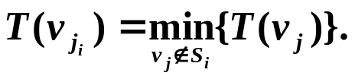




最短路问题
给 v_{s} 标上 P 标号，其余均为 T 标号
算
法
步
骤
第0步 (开始)：令 i=0. 令 S₀={v_{s}}, P(v_{s})=0，λ(v_{s})=0; 对每一个
v_{j} ≠v_{s}, 令T(v_{j})=+∞, λ(v_{j})=M, 令 k=s。
第1步： 如果 S_{i}=V, 算法终止，这时，对每个 v_{j} ∈S_{i}，d(v_{s}, v_{j})=P(v_{j});
否则转入第2步。
第2步： 考查使每个(v_{k}, v_{j})∈A 且 v_{j} ∉S_{i} 的点 v_{j} 。如果 T(v_{j}) > P(v_{k})+w_{kj},
则令T(v_{j}) = P(v_{k})+w_{kj}， λ(v_{j})=k; 否则转入第3步。
第3步： 令 如果 则把 的 T 标号
变为 P 标号 令S_{i+1}= S_{i}∪ { }, k = i=i+1, 转入
第1步；否则终止，这时对每个 v_{j} ∈S_{i}，d(v_{s}, v_{j})=P(v_{j})，而对每个
v_{j} ∉S_{i}, d (v_{s}, v_{j})=T(v_{j})。

Slide 49
最短路问题
例 9 求下图所示的从 v₁ 到 v₆ 的最短路。
v₂
3
v₄
4
2
解：
(1) i=0
v₁
2
v₆
3
v₃
3
v₅
2
S₀={v₁}, P(v₁)=0，λ(v₁)=0; T(v_{i})=+∞, λ(v_{i})=M (i=2, 3, …, 6), 以及 k=1。
转入第2步，因(v₁, v₂)∈A 且 v₂ ∉S₀，P(v₁)+w₁₂ <T(v₂), 故令T(v₂)=
P(v₁)+w₁₂ =4， λ(v₂)=1。
同理， 令T(v₃)=P(v₁)+w₁₃ =3， λ(v₃)=1。
转入第3步，在所有的T标号中, T(v₃)=3最小，故令P(v₃)=3，S₁= S₀∪ {v₃}=
{v₁, v₃}, k=3。

Slide 50
最短路问题
(2) i=1
转入第2步，令 T(v₅)= P(v₃)+w₃₅ =3+3=6, λ(v₅)=3。
转入第3步，在所有的T标号中, T(v₂)=4最小，故令P(v₂)=4，S₂= S₁∪ {v₂}=
{v₁, v₃, v₂}, k=2。
(3) i=2
转入第2步，令 T(v₄)= P(v₂)+w₂₄ =4+3=7, λ(v₄)=2。
令 T(v₅)= min{6, P(v₂)+w₂₅} = P(v₃)+w₃₅ = P(v₂)+w₂₅=6, λ(v₅)= 2 或 3。
转入第3步，在所有的T标号中, T(v₅)=6最小，故令P(v₅)=6，S₃= S₂∪ {v₅}=
{v₁, v₃ , v₂, v₅}, k=5。

Slide 51
最短路问题
(4) i=3
转入第2步，令 T(v₆)= P(v₅)+w₅₆ =6+2=8, λ(v₆)=5。
转入第3步，在所有的T标号中, T(v₄)=7最小，故令P(v₄)=7，S₂= S₁∪ {v₄}=
{v₁, v₃, v₂, v₅ , v₄}, k=4。
(5) i=4
转入第2步，令 T(v₆)= min{P(v₄)+w₄₆, 8}= {7+2, 8}=8, λ(v₆)=5。
转入第3步，在所有的T标号中, T(v₆)=8最小，故令P(v₆)=8，S₃= S₂∪ {v₆}=
V, k=6。
算法终止。

Slide 52
最短路问题
算法终止时，有
P(v₁)=0， P(v₃)=3， P(v₂)=4， P(v₅)=6， P(v₄)=7， P(v₆)=8.
λ(v₁)=0, λ(v₃)=1, λ(v₂)=1, λ(v₅)=2或3, λ(v₄)=2, λ(v₆)=5.
故对于i=1, 2, …, 6, 有 d(v₁, v_{i})= P(v_{i}), 根据λ值可以求出从v₁到 v_{i}
的最短路 (i=1, 2, …, 6).
故从v₁到 v₆ 的最短路是(v₁, v₃, v₅, v₆)或(v₁, v₂, v₅, v₆), 长度为8.

Slide 53
最短路问题
v₂
1
v₅
2
v₉
例10 已知如图3所示的单行线交
通网，每弧旁的数字表示通过这
条单行线所需要的费用.现在某
人要从v₁ 出发，通过这个交通网到
v₈ 去，求使总费用最小的旅行路线。
6
2
6
2
v₁
3
v₃
6
3
10
v₈
2
4
4
1
v₇
2
v₄
10
v₆
图 3
解： 用Dijkstra算法求解从v₁ 到各个顶点的最短路. 求解过程如下。
(1) i=0
S₀={v₁}, P(v₁)=0，λ(v₁)=0; T(v_{i})=+∞, λ(v_{i})=M (i=2, 3, …, 9), 以及 k=1。
转入第2步，因(v₁, v₂)∈A 且 v₂ ∉S₀，P(v₁)+w₁₂ <T(v₂), 故令T(v₂)=
P(v₁)+w₁₂ =6， λ(v₂)=1。

Slide 54
最短路问题
同理， 令T(v₃)=P(v₁)+w₁₃ =3， λ(v₃)=1；令T(v₄)=P(v₁)+w₁₄ =1， λ(v₄)=1。
转入第3步，在所有的T标号中, T(v₄)=1最小，故令P(v₄)=1，S₁= S₀∪ {v₄}=
{v₁, v₄}, k=4。
(2) i=1
转入第2步，令 T(v₆)= P(v₄)+w₄₆ =11, λ(v₆)=4。
转入第3步，在所有的T标号中, T(v₃)=3最小，故令P(v₃)=3，S₂= S₁∪ {v₃}=
{v₁, v₄, v₃}, k=3。
(3) i=2
转入第2步，令 T(v₂)= P(v₃)+w₃₂ =5, λ(v₂)=3。
转入第3步，在所有的T标号中, T(v₂)=5最小，故令P(v₂)=5，S₃= S₂∪ {v₂}=
{v₁, v₄, v₃ , v₂}, k=2。

Slide 55
最短路问题
(4) i=3
转入第2步，令 T(v₅)= P(v₂)+w₂₅ =6, λ(v₅)=2。
转入第3步，在所有的T标号中, T(v₅)=6最小，故令P(v₅)=6，S₄= S₃∪ {v₅}=
{v₁, v₄, v₃ , v₂ , v₅}, k=5。
(5) i=4
转入第2步，令 T(v₆)=P(v₅)+w₅₆ =10, λ(v₆)=5;令 T(v₇)=P(v₅)+w₅₇ =9, λ(v₆)=5;
令 T(v₈)=P(v₅)+w₅₈=12, λ(v₈)=5。
转入第3步，在所有的T标号, T(v₇)=9最小，故令P(v₇)=9，S₅= S₄∪ {v₇}=
{v₁, v₄, v₃ , v₂ , v₅ , v₇}, k=7。

Slide 56
最短路问题
(6) i=5
转入第2步，因(v₇, v₈)∈A 且 v₈∉S₅， T(v₈) < P(v₇)+w₇₈, 故T(v₈)不变。
转入第3步，在所有的T标号中, T(v₆)=10最小，令P(v₆)=10，S₆= S₅∪ {v₆}=
{v₁, v₄, v₃ , v₂ , v₅ , v₇, v₆}, k=6。
(7) i=6
转入第2步，从v₆出发没有弧指向不属于S₆ 的点, 故直接转入第3步。
转入第3步，在所有的T标号, T(v₈)=12最小，故令P(v₈)=12，S₇= S₆∪ {v₈}=
{v₁, v₄, v₃ , v₂ , v₅ , v₇ , v₈}, k=8。
(8) i=7
转入第2步，不存在从v₈出发的弧故直接转入第3步。
转入第3步，这时仅有T标号的点为v₉, T(v₉)=+∞，算法终止。

Slide 57
最短路问题
算法终止时，有
P(v₁)=0， P(v₄)=1， P(v₃)=3， P(v₂)=5， P(v₅)=6， P(v₇)=9， P(v₆)=10，
P(v₈)=12， T(v₉)= +∞ .
λ(v₁)=0, λ(v₄)=1, λ(v₃)=1, λ(v₂)=3, λ(v₅)=2, λ(v₇)=5, λ(v₆)=5, λ(v₈)=5, λ(v₉)=M.
故对于i=1, 2, …, 8, 有 d(v₁, v_{i})= P(v_{i}), 而从v₁到 v₉ 不存在路，根据λ值可以
求出从v₁到 v_{i} 的最短路 (i=1, 2, …, 8).
故从v₁到 v₈ 的最短路是(v₁, v₃, v₂, v₅, v₈) , 长度为12.
注: 从v₁到 v₉ 不存在路.

Slide 58
最短路问题
3. 最短路算法 (存在w_{ij} < 0)
基本思想：设要求 点v_{s} 到点v_{j} 的最短路，即 d (v_{s}, v_{j})必满足方程
其中 v_{i} 是 v_{s} 到点 v_{j} 的路中所经过的 v_{j} 的前一个点.
递
推
关
系
式
d ⁽¹⁾(v_{s}, v_{j})=w_{sj} , j=1, 2, …, p.
若在D中, (v_{i},v_{j})∈A,则令w_{ij}=+∞.
步骤：
对 k=2, 3, …, 有 d^{(k)}(v_{s}, v_{j})=min_{i}{d^{(k-1)}(v_{s}, v_{i})+w_{ij}}.
若进行到第 r 步时，对所有 j=1, 2, …, p, 有
d ^{(r)} (v_{s}, v_{j} )=d ^{(r-1)} (v_{s}, v_{j}),
则 {d^{(r)}(v_{s}, v_{j})} 即为 v_{s} 到 v_{j} 的最短路的权.

Slide 59
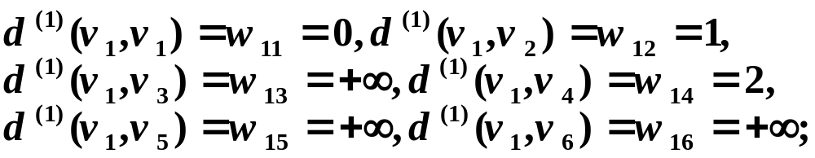
最短路问题
-2
v₂
例 11：求 图4 中从v₁到
各点的最短路.
v₃
1
3
2
4
4
5
v₆
v₁
2
1
2
-3
2
v₄
v₅
3
解：当 k=1时， 有

Slide 60
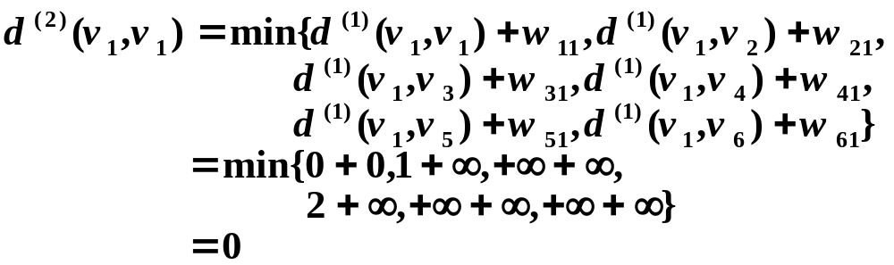
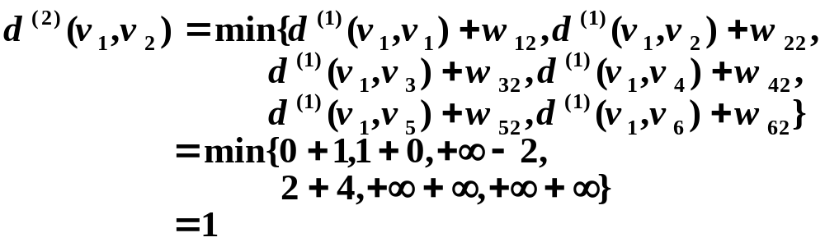
最短路问题
当 k=2时， 有

Slide 61
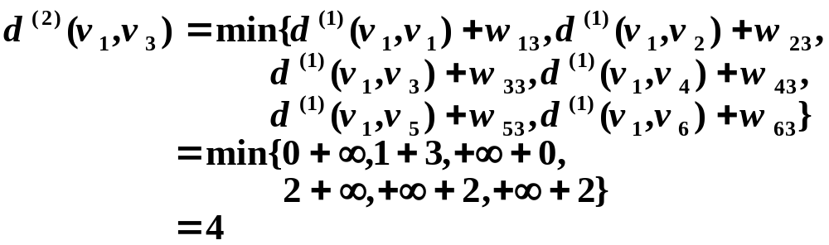
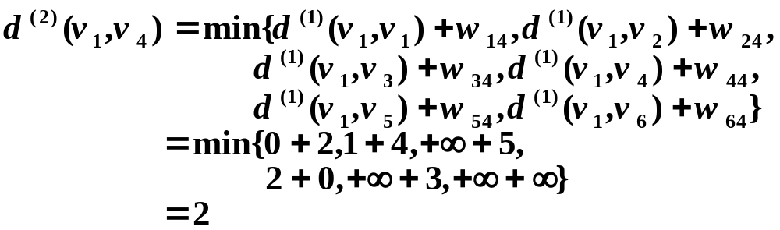
最短路问题

Slide 62
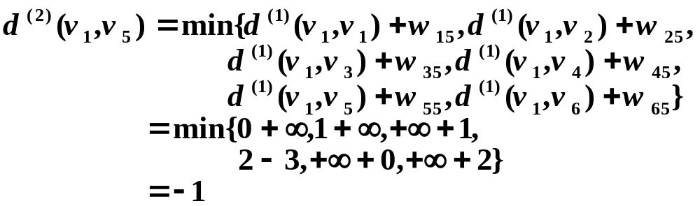
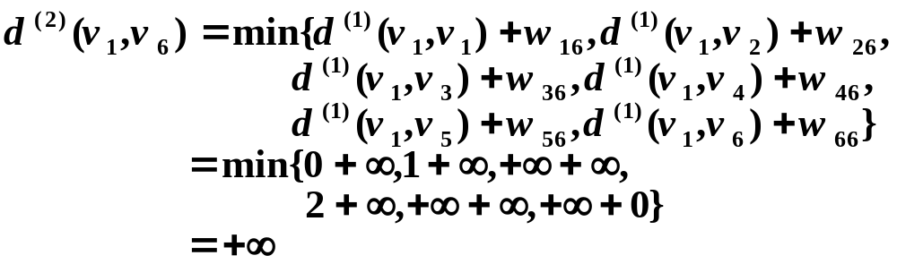
最短路问题

Slide 63
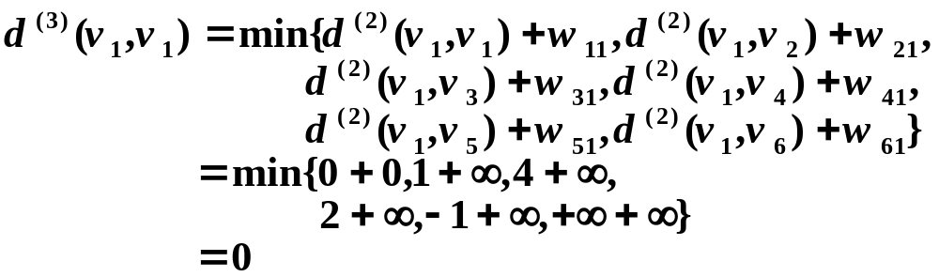
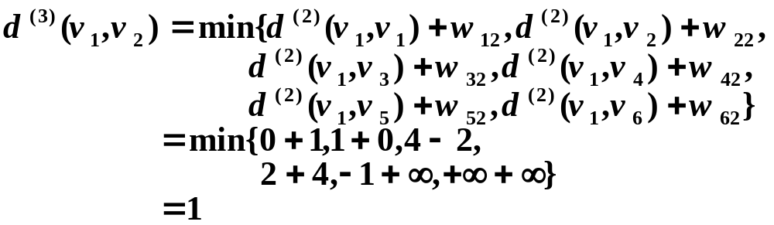
最短路问题
当 k=3时， 有

Slide 64

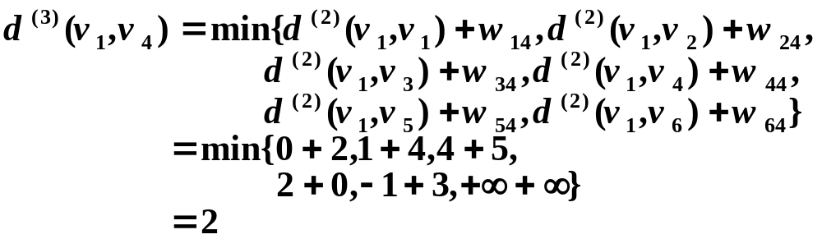
最短路问题

Slide 65
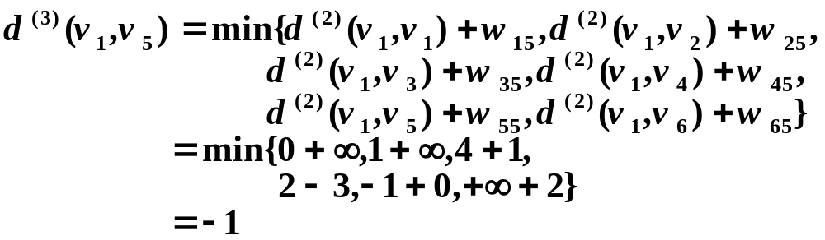
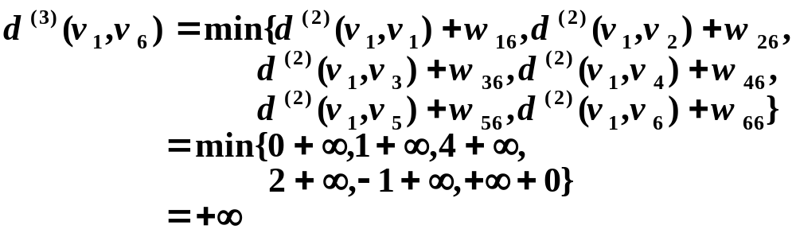
最短路问题

Slide 66
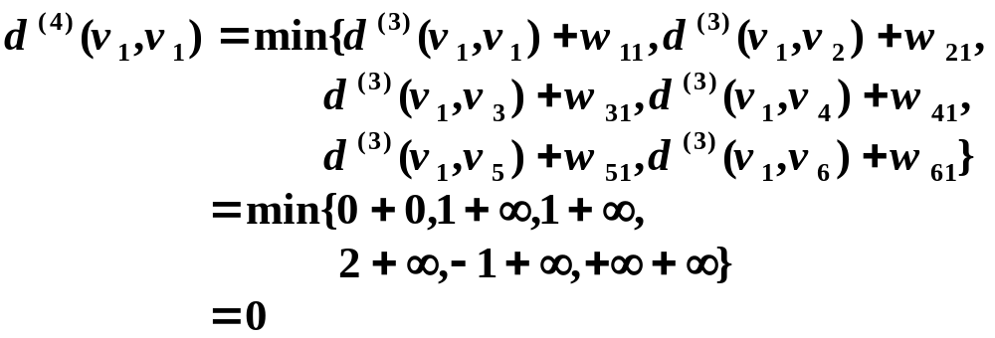
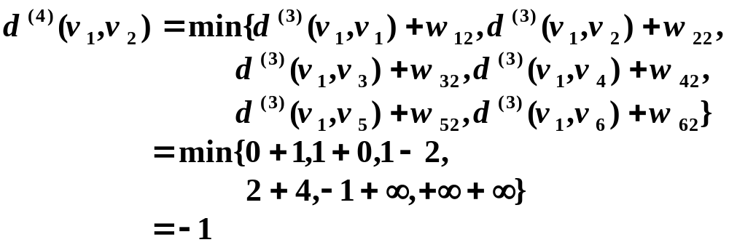
最短路问题
当 k=4时，

Slide 67


最短路问题

Slide 68


最短路问题

Slide 69


最短路问题
当 k=5时，

Slide 70
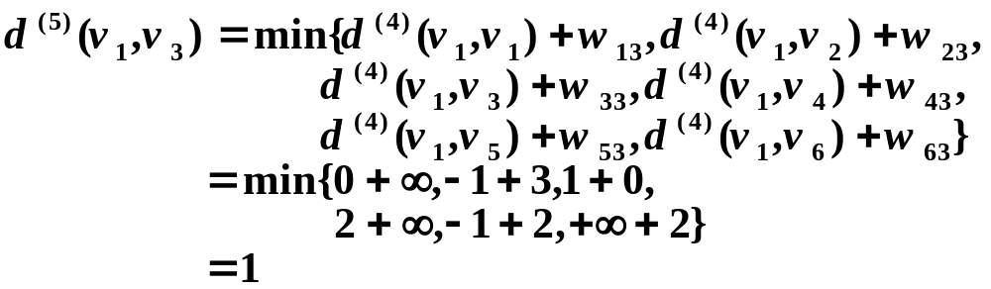

最短路问题

Slide 71
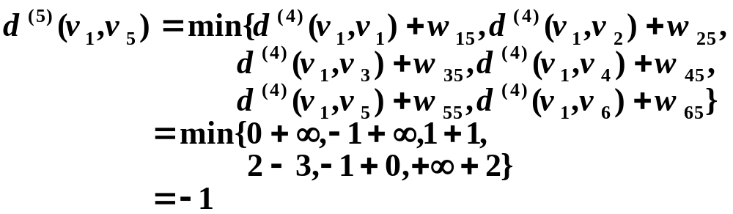
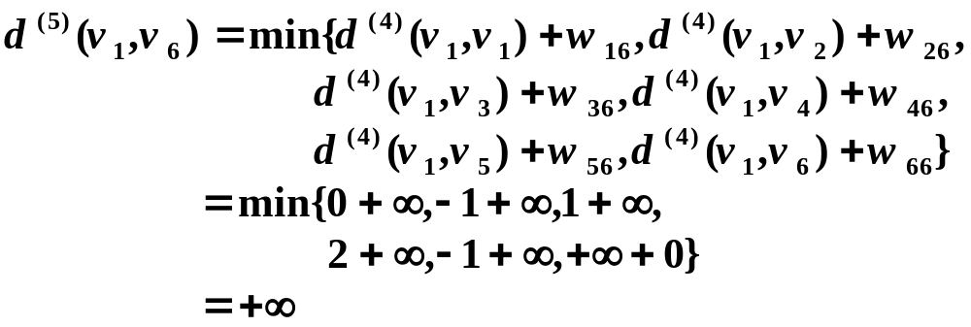
最短路问题

Slide 72
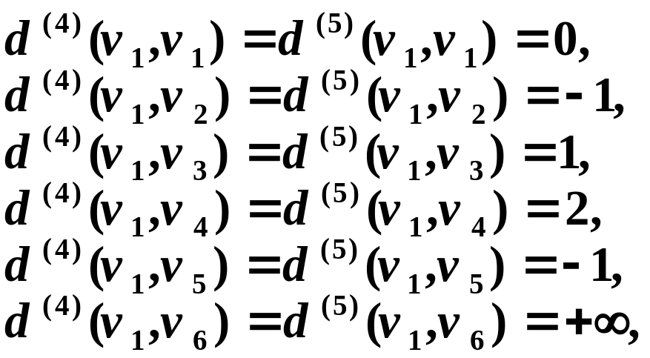
最短路问题
因为 当 k=5时，
所以 从 v₁ 到 v₁ 的最短路的距离为 0，
从 v₁ 到 v₂ 的最短路的距离为-1，
从 v₁ 到 v₃ 的最短路的距离为1，
从 v₁ 到 v₄ 的最短路的距离为2，
从 v₁ 到 v₅ 的最短路的距离为-1，
从 v₁ 到 v₆ 不存在路。

Slide 73
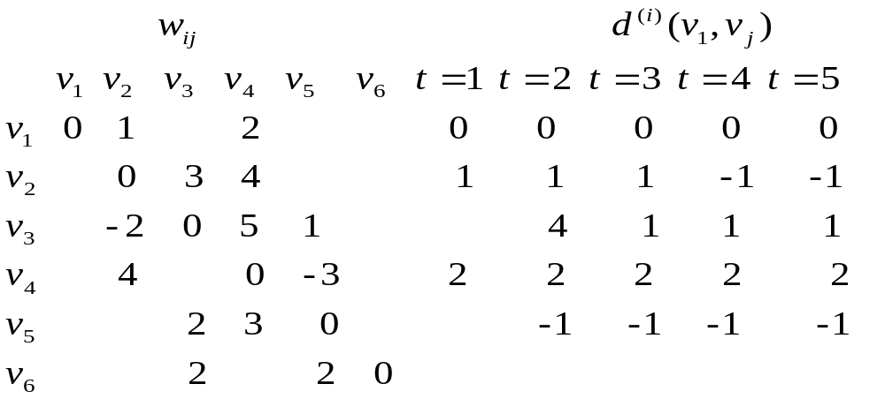
最短路问题
把上述结果填入下表得
d(v₁,v₂)=d(v₁,v₃)+w₃₂=1-2=-1
采用“反向追踪法”可得最短路。
d(v₁,v₃)=d(v₁,v₅)+w₅₃=-1+2=1
如从 v₁ 到 v₂ 的最短路为
d(v₁,v₅)=d(v₁,v₄)+w₄₅=2-3=-1
(v₁, v₄, v₅, v₃, v₂)
d(v₁,v₄)=d(v₁,v₁)+w₁₄=0+2=2

Slide 74
网络最大流问题
(Network Maximum Flow Problems)
在许多实际的网络系统中都存在着流量和最大流问题。例如铁路运输系统中的车辆流，城市给排水系统的水流问题，控制系统中的信息流，金融系统中的现金流等等。
而网络系统最大流问题是图与网络流理论中十分重要的最优化问题，它对于解决生产实际问题起着十分重要的作用。

Slide 75
网络最大流问题
(Network Maximum Flow Problems)
1. 问题的提出
例13. 设有一批货物要从v₁运送至v₆, 运送的交通路线如下图所示, 每个弧上的
数据表示通过此路的最大通载能力, 问: 如何选择路径, 使v₁至v₆的总运量最大?
v₂
5
v₄
12
7
15
3
v₁
6
4
v₆
6
6
v₃
5
v₅
容量网络与赋权图既有联系, 又有区别 。

Slide 76
网络最大流问题
2. 基本概念与基本定理
(1) 网络与流
容量(capacity)、网络(network)：给定一个有向图D=(V, A), 在V 中指定了
一点成为发点(记为 v_{s} ), 而另一点称为收点(记为 v_{t} ), 其余的点叫中间点。
对于每一个弧(v_{i}, v_{j} ) ∈A, 对应有一个c (v_{i}, v_{j} ) ≥0 (或简写为 c_{ij} ), 称为
弧的容量， 则称 D 为一个网络，记为 D =(V, A, C).
流量(flow)：称定义在弧集合A上的一个函数 f =f (v_{i}, v_{j} )为弧(v_{i}, v_{j} ) 上的流量，
记为 f_{ij}.

Slide 77
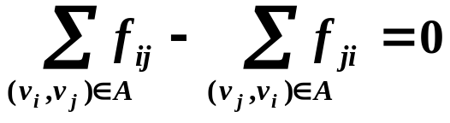
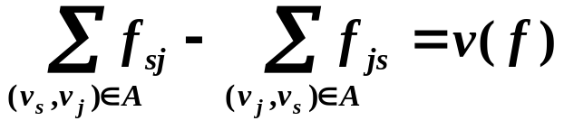
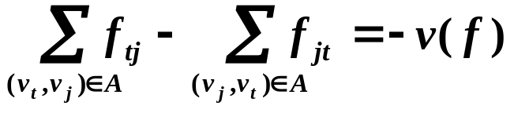
网络最大流问题
(2) 可行流与最大流
可行流(feasible flow)：称满足下述条件的流为可行流：
(a) 容量限制条件：对每一弧(v_{i}, v_{j})∈A，有 0≤ f_{ij} ≤ c_{ij};
(b) 平衡条件：
对于中间点：流出量等于流入量，即对于每个v_{i} (i ≠ s,t) 有
对于发点v_{s} , 记
对于收点v_{t} , 记
式中v (f ) 称为这个可行流的流量，即发点的净输出量(或收点的净输入量).

Slide 78
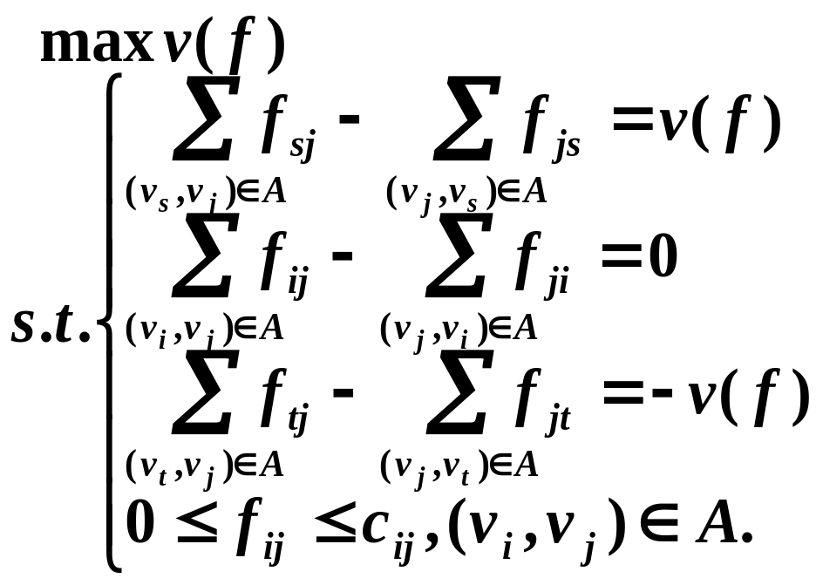
网络最大流问题
最大流问题(maximum flow problem)：即求一可行流 { f_{ij} } 使其流量 v(f )
达到最大，即

Slide 79
网络最大流问题
(3) 增广链
饱和弧(saturated arc)、非饱和弧(saturated arc) ：若给一个可行流 f={ f_{ij} },
称网络中使 f_{ij}= c_{ij}的弧为饱和弧，使 f_{ij} < c_{ij}的弧为非饱和弧.
零流弧(empty flow arc)、非零流弧(non-empty flow arc) ：若给一个可行流
f={ f_{ij} }, 称网络中使 f_{ij}=0的弧为零流弧，使 f_{ij} >0的弧为非零流弧.
前向弧(forward arc)、后向弧(backward arc)：若 μ 是网络中联结发点 v_{s}
和收点v_{t} 的一条链，定义链的方向是从 v_{s} 到 v_{t} ，则链上的弧被分
为两类：一 类是弧的方向和链的方向一致，叫做前向弧。前向弧
的全体记为μ ⁺。另一类是弧的方向和链的方向相反, 叫做后向弧。
后向弧的全体记为μ ⁻。

Slide 80
网络最大流问题
增广链(augmented chain)：设 f 是一可行流， μ 是从 v_{s} 到 v_{t}的一条链，
若μ 满足下列条件，则称之为增广链
(a) 在弧(v_{i}, v_{j})∈μ ⁺上，0 ≤ f_{ij}< c_{ij}, 即 μ ⁺ 中每一弧是非饱和弧；
(b) 在弧(v_{i}, v_{j})∈μ ⁻上， 0 < f_{ij} ≤ c_{ij}, 即 μ ⁻ 中每一弧是非零流弧.
例14 给弧(v₁, v₃)，(v₅, v₃)，(v₅, v₆)分别赋流 4, 2, 1单位, 可得如下增
广链：
v₂
5
v₄
12
7
15
3
v₁
6
4
v₆
6 (4)
6 (1)
v₃
5 (2)
v₅

Slide 81
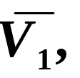
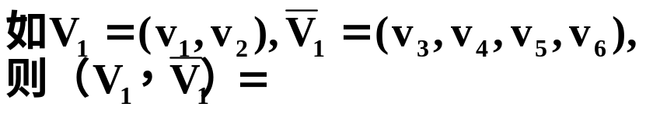
网络最大流问题
(4) 截集与截量
截集(cut set)： 给网络 D=(V, A, C), 若点集V被剖分为两个非空集合V₁和
v₂
5
v₄
12
7
15
3
v₁
6
4
v₆
6
6
{(v₁, v₃)，(v₂, v₃), (v₂, v₄)}
v₃
5
v₅
截集是从发点 到 收点的必经之道。

Slide 82


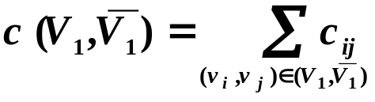

网络最大流问题
截量(capacity of cut set): 给一截集 ，把截集 中所有弧的容
量之和称为这个截集的容量（简称为截量），记为 ，即
任一可行流的流量 V(f)都不会超过任一截集的容量，即

Slide 83
网络最大流问题
可行流是最大流的判定定理：D 中一个可行流 f * 是最大流的充要条件是
不存在 f * 的增广链。
最大流量最小截量定理：任一个网络 D 中，从 v_{s} 到 v_{t} 的最大流等于
分离 v_{s} 与 v_{t} 的最小截集的容量。

Slide 84
网络最大流问题
3. 寻求最大流的标号法 (Ford Fullkerson 法)
步1 (初始流) ：给定一初始流 f, 例如也可以是零流，即 v (f )=0.
步2 (标号过程)：先给 v_{s} 标号(0, +∞),此时v_{s} 是标号而未检查的点，其余都
是未标号的点。一般地，取一个标号但未检查的点 v_{i}, 对
一切未标号的点 v_{j}：
(a) 若在弧 (v_{i}, v_{j})上有 f_{ij}< c_{ij}, 则给 v_{j} 标号为(v_{i}, l (v_{j})), 其中
l (v_{j})=min{l (v_{i})，c_{ij}-f_{ij}};
(b) 若在弧 (v_{j}, v_{i})上有 f_{ji}>0, 则给 v_{j} 标号为(-v_{i}, l (v_{j})), 其中
l (v_{j})=min{l (v_{i})，f_{ji}};

Slide 85
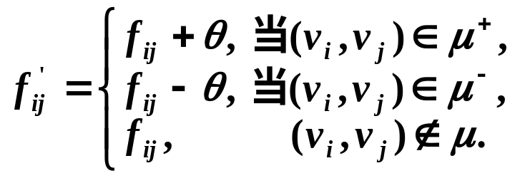
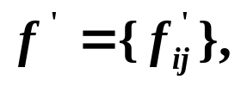
网络最大流问题
(c) 重复(a)和(b), 若v_{t} 被标号，则表明得到一条从 v_{s} 到v_{t} 的增广链 μ,
转入步 3; 若所有标号都已检查过，而标号过程进行不下去，则算
法终止，此时得到最大流。否则转步3。
步3 (调整过程)：
(a) 按 v_{t} 及其它点的第一个标号，用反向跟踪法找出增广链 μ.
(b) 在链 μ 上用 θ =l (v_{t}) 进行调整，令
去掉所有的标号，对新的可行流 重新转入步2.

Slide 86
网络最大流问题
v₄
例 15 用标号法求右图
所示网络的最大流，
其中弧旁的数是 c_{ij}.
4
1
v₁
2
3
2
v₂
v₃
v₅
解: 第 1 轮迭代
3
第一步 赋初始流：给每条弧赋上流量 f_{ij}=0.
v₄
4(0)
1(0)
v₁
2(0)
3(0)
2(0)
v₂
v₃
v₅
第二步 标号过程
3(0)

Slide 87
网络最大流问题
(a) 首先给 v₁ 标上(0,+∞),这时 v₁ 是标号而未检查的点.
(b) 检查 v₁， 在弧 (v₁，v₂)上， 0=f₁₂<c₁₂=2, 则 v₂ 的标号为 (v₁, l (v₂)), 其中
l(v₂)=min[l(v₁), c₁₂-f₁₂]=min[+∞,2-0]=2.这时 v₂是标号而未检查的点。
(c) 检查 v₂， 在弧 (v₂，v₃)上， 0=f₂₃<c₂₃=3, 则 v₃ 的标号为 (v₂, l (v₃)), 其中
l(v₃)=min[l (v₂), c₂₃-f₂₃]=min[2, 3-0]=2.这时 v₃ 是标号而未检查的点。
(d) 检查 v₃， 在弧 (v₃，v₅)上， 0=f₃₅<c₃₅=2, 则 v₅ 的标号为 (v₃, l(v₅)), 其中
l(v₅)=min[l(v₃), c₃₅-f₃₅]=min[2, 2-0]=2.
按点的第一个标号找到一条增广链μ，如图所示.
v₁
(0, +∞ )
2(0)
3(0)
2(0)
v₅
(v₃, 2 )
则 μ⁺={(v₁, v₂), (v₂, v₃), (v₃, v₅)}. μ ⁻ =φ.
v₂
(v₁, 2 )
v₃
(v₂, 2)

Slide 88
网络最大流问题
第三步 调整过程
按 θ=2 在μ上调整 f. 即
μ⁺ 上： f₁₂+θ=2, f₂₃+θ=2， f₃₅+θ=2. 其余的 f_{ij} 不变。
调整后的
可行流
v₄
4(0)
1(0)
v₁
2(2)
3(2)
2(2)
第2轮
迭代
转入第二步 标号过程
v₂
v₃
v₅
转入第三步 调整过程
3(0)

Slide 89

网络最大流问题
最小截集容量的大小影响总的输送量
的提高，因此，为提高总的输送量，
必须首先考虑改善最小截集中各弧的
输送状况，提高它们的通过能力。
v₄
(v₂, 2)
4(0)
1(0)
v₁
(0, +∞)
3(2)
v₅
(v₄, 1)
θ=1
v₂
(-v₃, 2)
v₃
(v₁, 3)
3(0)
v₄
第3轮迭代
无法
进行
标号
4(1)
1(1)
最大流量：
v(f)=f₁₂+f₁₃=2+1=3.
v₁
2(2)
v₂
3(1)
v₃
2(2)
v₅
最大流
3(1)
最小截集：
标号点的集合
未标号点的集合

Slide 90
网络最大流问题
例 16 用标号法求下图所示网络的最大流，其中弧旁的数是 c_{ij}.
v₂
5
v₄
12
7
15
3
v₁
6
4
v₆
6
6
v₃
5
v₅
解: 第 1 轮迭代
第一步 赋初始流：给每条弧赋上流量 f_{ij}=0.
第二步 标号过程
(a) 首先给 v₁ 标上(0,+∞),这时 v₁ 是标号而未检查的点.

Slide 91
网络最大流问题
(b) 检查 v₁， 在弧 (v₁，v₂)上， 0=f₁₂<c₁₂=12, 则 v₂ 的标号为 (v₁, l(v₂)), 其中
l(v₂)=min[l(v₁), c₁₂-f₁₂]=min[+∞,12-0]=12.这时 v₂是标号而未检查的点。
(c) 检查 v₂， 在弧 (v₂，v₄)上， 0=f₂₄<c₂₄=5, 则 v₄ 的标号为 (v₂, l(v₄)), 其中
l(v₄)=min[l(v₂), c₂₄-f₂₄]=min[12,5-0]=5.这时 v₄ 是标号而未检查的点。
(d) 检查 v₄， 在弧 (v₄，v₆)上， 0=f₄₆<c₄₆=15, 则 v₆ 的标号为 (v₄, l(v₆)), 其中
l(v₆)=min[l(v₄), c₄₆-f₄₆]=min[5,15-0]=5.

Slide 92
网络最大流问题
按点的第一个标号找到一条增广链 μ，如图所示。
v₂(v₁, 12 )
v₄(v₂, 5)
5(0)
第三步 调整过程
12(0)
15(0)
v₁(0, +∞ )
v₆(v₄, 5)
按 θ=5 在μ上调整 f. 即
则 μ⁺={(v₁, v₂), (v₂, v₄), (v₄, v₆)}. μ⁻=φ.
μ⁺ 上： f₁₂+θ=5, f₂₄+θ=5， f₄₆+θ=5. 其余的 f_{ij} 不变。
调整后的
可行流
v₂
5 (5)
v₄
12 (5)
7 (0)
15 (5)
3 (0)
v₁
6 (0)
4 (0)
第2轮
迭代
转入第二步 标号过程
v₆
6 (0)
6 (0)
v₅
转入第三步 调整过程
v₃
5 (0)

Slide 93
网络最大流问题
v₄(v₃, 6)
v₁(0, +∞ )
4(0)
θ=4
7(0)
v₆(v₅, 4 )
6(0)
6(0)
v₃(v₁, 6 )
v₅(v₄, 4 )
v₂
5 (5)
v₄
12 (5)
15 (5)
第3轮
迭代
转入第二步 标号过程
3 (0)
7 (4)
v₁
6 (0)
4 (4)
v₆
6 (4)
6 (4)
转入第三步 调整过程
v₃
5 (0)
v₅

Slide 94
网络最大流问题
v₂(v₁, 7 )
v₄(v₃, 3)
12(5)
12(5)
θ=3
v₁(0, +∞ )
6 (0)
7(4)
v₆(v₄, 3 )
v₃(v₂, 6 )
v₂
5 (5)
v₄
第4轮迭代
无法
进行
标号
最大流量：
v(f)=f₁₂+f₁₃=8+4=12.
12 (8)
15 (8)
3 (0)
7 (7)
v₁
6 (3)
4 (4)
v₆
6 (4)
6 (4)
最大流
v₃
5 (0)
v₅
最 小 截 集：

Slide 95
最小费用最大流问题
(Minimum-Cost Maximum Flow Problems)
1. 问题的提出
在实际的网络系统中，当涉及到有关流的问题的时候，我们往往不仅仅考虑的是流量，还经常要考虑费用的问题。比如一个铁路系统的运输网络流，既要考虑网络流的货运量最大，又要考虑总费用最小。最小费用最大流问题就是要解决这一类问题。

Slide 96
最小费用最大流问题
(Minimum-Cost Maximum Flow Problems)
1. 问题的提出
例17. 设有一批货物要从v₁运送至v₆, 运送的交通路线如下图所示, 每个弧上的
数据表示通过此路的单位流费用与最大通载能力, 问: 如何选择路径, 使v₁至v₆的
总运量最大且总费用最小?
v₂
v₄
(4,5)
(3,12)
(1,15)
(2,3)
(4,7)
v₁
(1,6)
(4,4)
v₆
(3,6)
(7,6)
v₃
(2,5)
v₅

Slide 97
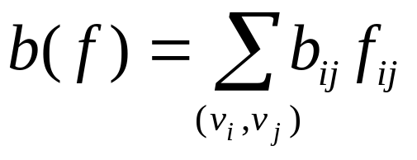
最小费用最大流问题
给定网络D=(V,A,C),对于每一弧(v_{i},v_{j}) ∈A,除了已给容量c_{ij}外,
还给一个单位流量的费用b (v_{i},v_{j}) ≥0, (记为b_{ij}). 所谓最小费用
最大流问题就是要求一个最大流 f , 使流的总输送费用
取极小值.

Slide 98
最小费用最大流问题
2. 基本原理
若 f 是流量为 v(f) 的所有可行流中费用最小者,而 μ 是关于 f
的所有增广链中费用最小的增广链, 则沿 μ 去调整 f, 得到的
可行流 f ’ 就是流量为v(f ’)的所有可行流中的最小费用流.
因此,当 f ’ 是最大流时,它也就是所要求的最小费用最大流.
一般地,设已知 f 是流量 v(f) 的最小费用流, 余下的问题就是
如何去寻求关于 f 的最小费用增广链.

Slide 99
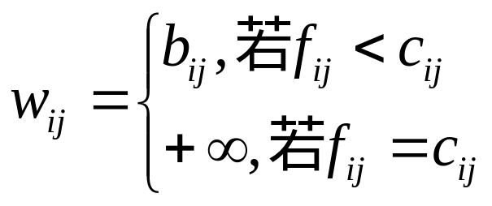
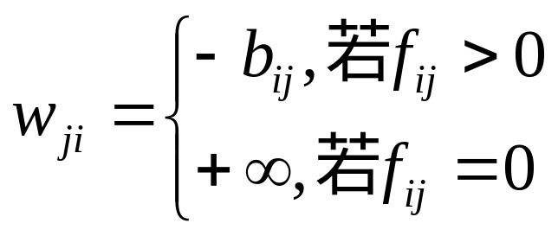
最小费用最大流问题
最小费用增广链?? 构造赋权有向图W(f), 它的顶点是原网
络D的顶点,而把D的每一条弧(v_{i} , v_{j})变成两个相反方向的弧
(v_{i} , v_{j})和(v_{j} , v_{i}). 定义W(f)中弧(v_{i} , v_{j})和(v_{j}, v_{i})的权 w_{ij} 和
w_{ji} 分别为:
于是, 在网络D中寻求关于 f 的最小费用增广链就等价于在赋
权有向图 W(f) 中寻求从 v_{s} 到 v_{t} 的最短路.

Slide 100
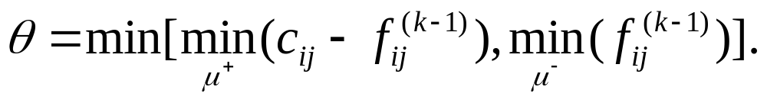
最小费用最大流问题
3. 算法 思路
开始取f ⁽⁰⁾=0.一般情况下若在第k-1步得到最小费用流 f ^{(k-1)},
则构造赋权有向图W(f^{(k-1)}),在W(f^{(k-1)})中,寻求从 v_{s} 到 v_{t} 的最短路.
若不存在最短路(即最短路权是+∞),则f ^{(k-1)}就是最小费用最大流;
若存在最短路,则在原网络图D中得到相应的增广链 μ,
在增广链 μ上对进行调整. 调整量为:

Slide 101
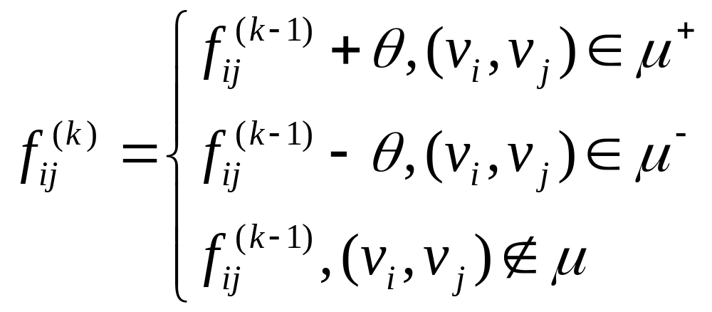
最小费用最大流问题
令
得到新的可行流,再对重复上述步骤.

Slide 102
例18 (P275例15 ).求下图所示网络中的最小费用最大流，弧旁的权是（b_{ij} , c_{ij}）.
v₁
(1,7)
(b_{ij} ,c_{ij})
(4, 10)
v_{t}
(6, 2)
v_{s}
(2, 5)
(2, 4)
(1, 8)
v₂
v₃
(3,10)

Slide 103
解：（1）取初始可行流为零流f ⁽⁰⁾={0},构造赋权
有向图M(f⁽⁰⁾),求出从v_{s}到v_{t}的最短路(v_{s} ,v₂ ,v₁ ,v_{t}),如
图 (a)中双箭头所示。
v₁
(1)
(4)
v_{t}
(6)
v_{s}
(2)
(2)
(1)
v₂
v₃
M(f⁽⁰⁾)
(3)
图 (a)

Slide 104
（2）在原网络D中，与这条最短路相对应的增广
链为μ=（v_{s} ,v₂ ,v₁ ,v_{t} ）。
（3）在μ上对f ⁽⁰⁾={0}进行调整，取θ=5，得到
新可行流f ⁽¹⁾，如图(b) 所示。按照以上的算法，依
次类推。

Slide 105
f⁽¹⁾,v( f ⁽¹⁾)=5
θ = min{ 8 – 0 , 5 –0 , 7 – 0} = 5 ,调整得
v₁
(7,5)
(10,0)
v_{t}
(2,0)
(5,5)
M( f ⁽¹⁾ )
v_{s}
(4,0)
v₁
(1)
(8,5)
v₂
v₃
( -1)
v_{t}
(10,0)
(4)
图 (b)
(6)
v_{s}
(-1)
(-2)
(2)
(1)
(3)
构造赋权有向图M(f⁽¹⁾) , 并
求出从v_{s}到v_{t}的最短路（v_{s} , v₁ , v_{t}）
v₂
v₃
图 ( c)

Slide 106
f ⁽²⁾,v( f ⁽²⁾)=7
v₁
调整量为θ = min{ 10 – 0 , 7 – 5} = 2，调整得
(7,7)
(10,2)
v_{t}
(2,0)
M( f ⁽²⁾ )
v_{s}
(5,5)
(4,0)
v₁
(8,5)
(-1)
v₂
(10,0)
v₃
(4)
v_{t}
(-4)
(6)
图( d)
v_{s}
(-1)
(-2)
(2)
构造赋权有向图M(f⁽²⁾),
并求出从v_{s}到v_{t}的最短路
（v_{s} , v₂ , v₃ , v_{t}）
(1)
v₂
v₃
(3)
图 (e)

Slide 107
f ⁽³⁾,v( f ⁽³⁾)=10
调整量为θ = min{ 8 – 5 , 10 – 0 , 4 – 0} = 3，
调整得
v₁
(7,7)
(10,2)
v_{t}
(2,0)
v_{s}
(4,3)
(5,5)
v₁
(8,8)
(-1)
v₂
v₃
(4)
v_{t}
(10,3)
(6)
(-4)
(-2)
(-2)
图 (f)
v_{s}
(-3)
(2)
(-1)
v₂
构造赋权有向图M(f⁽³⁾),并求
出从v_{s}到v_{t}的最短路
（v_{s} , v₁ , v₂ , v₃ , v_{t}）
v₃
(3)
图 (g)
M( f ⁽³⁾ )

Slide 108
调整量为θ = min{ 10 – 2 , 5 , 10 – 4 , 4 – 3} = 1 调整得
v₁
(7,7)
(10,3)
v_{t}
(2,0)
v₁
v_{s}
(5,4)
(4)
(-1)
(4,4)
v_{t}
(8,8)
v₂
v₃
(-4)
(6)
(10,4)
v_{s}
(2)
(-2)
(-2)
图 ( h)
(-3)
(-1)
f ⁽⁴⁾,v ( f⁽⁴⁾) =11
v₂
(3)
v₃
不存在从v_{s} 到 v_{t} 的最短路。因此，可行
流f ⁽⁴⁾，v(f⁽⁴⁾)=11是最大流。最小费用为
8×1+3 ×4+4 ×2+4 ×3+4 ×2+7 ×1=55
图 (i )
M( f ⁽⁴⁾ )

Slide 109
例 求下图所示网络中从v₁ 到 v₅ 的最小费用最
大流, 弧旁的数字为（b_{ij} , c_{ij}）.
v₁
(1, 4)
v₃
(6, 7)
v₅
(2, 3)
(4, 8)
(2, 5)
(3, 2)
v₂
v₄
(1, 6)

Slide 110
解：（1）取初始可行流为零流f ⁽⁰⁾={0},构造赋权
有向图M(f⁽⁰⁾),求出从 v₁ 到 v₅ 的最短路
v₁
(4,0)
v₃
(7,0)
v₅
1
v₃
v₁
6
v₅
(3,0)
2
(8,0)
(5,0)
2
4
(2,0)
3
v₂
v₄
v₂
v₄
(6,0)
1
M(f⁽⁰⁾)
f⁽⁰⁾={0}

Slide 111
θ = min{ 4 – 0 , 3 –0 , 6 – 0 , 5 – 0} = 3,调整得
3)
v₃
v₁
(4 ,0)
(7, 0)
v₅
3)
(3, 0)
3)
(8, 0)
(5, 0)
M(f ⁽¹⁾)
(2, 0)
– 1
v₁
v₃
6
v₅
1
v₂
v₄
– 2
3)
(6, 0)
2
4
– 2
2
f⁽¹⁾,v( f ⁽¹⁾)=3
3
– 1
构造赋权有向图M(f⁽¹⁾),并
求出从v₁到v₅的最短路
v₂
v₄
1

Slide 112
θ = min{ 4 – 3 , 2 –0 , 5 – 3} = 1，调整得
4)
v₁
(4 ,3)
v₃
(7, 0)
v₅
(3, 3)
M(f ⁽²⁾)
(5, 3)
(8, 0)
4)
– 1
(2, 0)
1
v₃
1)
v₁
6
v₅
– 3
2
– 2
v₂
v₄
– 2
2
(6, 3)
4
f ⁽²⁾,v( f ⁽²⁾)=4
3
– 1
构造赋权有向图M(f⁽²⁾),并
求出从v₁到v₅的最短路
v₂
v₄
1

Slide 113
θ = min{ 8 – 0 , 6 –3 , 5 – 4} = 1，调整得
v₁
(4 ,4)
v₃
(7, 0)
v₅
(3, 3)
M(f ⁽³⁾)
(5, 4)
(8, 0)
5)
1)
– 1
(2, 1)
v₁
1
v₃
6
v₅
– 3
4
v₂
v₄
– 2
(6, 3)
4)
3
– 2
f ⁽³⁾,v( f ⁽³⁾)=5
–4
– 1
构造赋权有向图M(f⁽³⁾),并
求出从v₁到v₅的最短路
v₂
v₄
1

Slide 114
θ = min{ 8 –1 , 3 , 7 – 0} = 3，调整得
(4 ,4)
v₃
3)
v₁
(7, 0)
v₅
M(f ⁽⁴⁾)
0)
(3, 3)
4)
(5, 5)
– 6
(8, 1)
– 1
(2, 1)
v₁
1
v₃
6
v₅
– 3
4
v₂
v₄
2
(6, 4)
f ⁽⁴⁾,v( f ⁽⁴⁾)=8
3
– 2
–4
– 1
构造赋权有向图M(f⁽⁴⁾),并
求出从v₁到v₅的最短路
v₂
v₄
1

Slide 115
θ = min{ 8 –4 , 6 – 2 , 1 , 7 – 3} = 1，调整得
(4 ,4)
v₃
4)
v₁
(7, 3)
v₅
M(f ⁽⁵⁾)
(3, 0)
5)
(5, 5)
– 6
(8, 4)
0)
– 1
(2, 1)
v₁
1
v₃
6
v₅
4
2
v₂
v₄
5)
(6, 4)
3
– 2
f ⁽⁵⁾,v( f ⁽⁵⁾)=9
–4
– 1
构造赋权有向图M(f⁽⁵⁾),并
求出从v₁到v₅的最短路
v₂
v₄
1

Slide 116
在上面的费用有向图 M(f ⁽⁵⁾) 中，不存在从v₁
到 v₅的最短路，由图6.27f 知，最大流为9，
最小费用为：
4×1+5 ×4+5 ×1+4 ×6+5 ×2 = 63 .

Slide 117
中国邮递员问题
(Chinese Postman Problem )
1. 问题的提出
一个邮递员从邮局出发投递信件, 然后再返回邮局, 如果他必须至少一次地
走过他负责投递范围内的每条街道, 街道路线如下图所示, 问选择怎样的
路线才能使所走的路为最短?
v₄
2
3
v₇
3
洒水车路线；
扫雪车路线；
警车巡逻路线；
（计算机绘图）如何节约画
笔的空走路线；
(计算机制造工业)如何将激
光刻制用于集成电路加工的
模具等。
v₁
v₁₀
2
2
4
3
4
v₈
v₁₁
3
v₂
v₅
3
3
1
1
2
v₁₂
v₃
3
v₉
3
v₆

Slide 118
中国邮递员问题
本问题用图的语言来描述，就是给定一个连通图G，在每 条边 e_{i} 上赋于一个非负的权w (e_{i}), 要寻求一个圈（不一定是简单圈），经过G的每条边至少一次，并使圈的总权最小。
1960年山东师范学院管梅谷教授
首先提出此问题，并设计了一个
“奇偶点表上作业法”，但后来发现
此法不是多项式算法。
v₄
2
3
v₇
3
v₁
v₁₀
2
2
4
3
4
v₈
v₁₁
3
v₂
v₅
1973年，Edmonds和Johnson给出
一个多项式算法。
3
3
1
1
2
v₁₂
v₃
3
v₉
3
v₆

Slide 119
中国邮递员问题
2. 基本概念
一笔画问题，也称为遍历问题，是很有实 际意义的。
欧拉链 (Euler Chain)：给定一个连通多重图 G, 若存在一条
链，过G 的每条边一次且仅一次，
则称此链为欧拉链。
欧拉圈 (Euler Cycle)：若存在一个简单圈，过每边一次
且仅一次，则称此圈为欧拉圈。
欧拉图 (Euler Graph)：一个图若有欧拉圈，称此图为欧拉图。
注：一个图若能一笔画出，这个图必是欧拉图或含有欧拉链。

Slide 120
中国邮递员问题
3. 基本定理
定理：连通多重图 G 为欧拉图，当且仅当G 中无奇点。
推论：连通多重图 G 有欧拉链，当且仅当G 恰有两个奇点。
从上述定理和推论可以看出，识别一个连通图能否一笔画出的条件是它是否
有奇点。
A
C
D
B
不可以一笔画出
含有欧拉链，可以一笔画出.
不可以一笔画出
欧拉图，可以一笔画出.

Slide 121
中国邮递员问题
4. 奇偶图上作业法
从一笔画问题的讨论可知，一个邮递员在他所负责投递的街道范围内，如果街道构成的图中没有奇点，那么他就可以从邮局出发，经过每条街道一次，且仅一次，并最终回到原出发地。但是，如果街道构成的图中有奇点，他就必然要在某些街道重复走几次。
v₄
2
v₇
v₁
3
3
v₁₀
2
2
4
3
4
v₈
v₁₁
3
v₂
v₅
3
3
1
1
2
v₁₂
v₃
3
v₆
v₉
3

Slide 122
中国邮递员问题
于是，中国邮递员问题也可以表示为：在一
个有奇点的连通图中。要求增加一些重复边，使
得新的连通图不含有奇点，并且增加的重复边总
权最小。
我们把增加重复边后不含奇点的新的连通图
叫做邮递路线，而总权最小的邮递路线叫做最优
邮递路线。
下面我们来介绍初始邮递路线的确定、改进
以及一个邮递路线是否是最优路线的判定标准的
方法——奇偶点图上作业法.

Slide 123
中国邮递员问题
4. 奇偶点图上作业法
在任意图中，奇点个数必为偶数
步1 确定第一个可行方案：若图 G 中有奇点，则将其配成对，因为图是
连通的，故每一对奇点之间必有一条链；将链的所有边作为重复边
加入图中，则新图必无奇点。
步 2 最优方案的判定:
(1) 在最优方案中，图的每一条边上最多只有一条重复边；
(2) 在最优方案中，图中每个圈上的重复边的总权不大于该圈的总权的一半。
步 3 调整可行方案，使重复边总长度下降。
(1) 一般情况，若边[v_{i}, v_{j}]上有两条或两条以上的重复边时，可从中
去掉偶数条，得到一个总长度较小的可行方案。
(2) 如果存在一个圈，重复边的总长大于该圈总长的一半时，则将
这个圈中的重复边去掉，再将该圈中原来没有重复边的各边加
上重复边，其它各圈的边不变.
返回步2。

Slide 124
中国邮递员问题
v₁
2
v₈
4
v₇
例19 求解如图
所示的中国邮路
问题。
解：
步1 确定可行方案。
5
3
3
v₂
6
4
v₆
v₉
连接奇点如下图所示，
检查方案。
5
4
4
v₃
9
v₄
4
v₅
将V₆和V₈， V₂和V₄配成对
2
v₈
4
v₇
步2 判别最优方案。
v₁
5
3
3
边 (v₂, v₃), (v₃, v₆), (v₄, v₇), (v₇, v₈)
有两条重复边。 因此，该方案
非最优。
v₂
6
4
v₆
v₉
5
4
4
9
v₃
v₄
4
v₅

Slide 125
中国邮递员问题
步3 调整可行方案，使重复边总权下降。
在上图中，去掉偶数条重复边，这时重复边的总权减少为21。
v₁
2
v₈
4
v₇
5
3
3
v₂
6
4
v₆
v₉
5
4
4
v₃
9
v₄
4
v₅

Slide 126
中国邮递员问题
重复上述过程。
步3 调整可行方案，使重复边总权下降。
返回步2 判别最优方案。
v₁
2
v₈
4
v₇
v₁
2
v₈
4
v₇
5
3
3
v₂
6
4
v₆
5
3
3
v₂
6
4
v₉
4
v₉
v₆
5
4
5
4
4
v₃
9
v₄
4
v₅
v₃
9
v₄
4
v₅

Slide 127
中国邮递员问题
步3 调整可行方案，使重复边总权下降。
返回步2 判别最优方案。
v₈
v₁
2
v₈
4
v₇
v₁
2
4
v₇
5
3
3
5
3
3
6
4
v₂
6
4
v₆
v₂
v₆
v₉
v₉
4
5
4
5
4
4
v₃
9
4
v₅
v₃
9
v₄
4
v₅
v₄
返回步2 判别最优方案。
结论： 上右图中的任一个欧拉圈就是邮递员的最优邮递路线。

Slide 128
中国邮递员问题
缺点：当图中点、边数较多时，最优性判别时需检查太多的圈，
将会大大增加运算的工作量。
到目前为止，关于中国邮递员问题，已经找到了更好的算法，由于篇幅所
限，我们就不去介绍它了。

Slide 129
例 求解下图 所示网络的中国邮路问题
6
4
v₄
v₁₃
v₉
3
3
v₇
v₈
3
v₃
2
3
4
v₁₂
1
1
2
1
v₂
5
v₁₁
v₆
1
1
1

2
5
v₁
v₁₀
v₅

Slide 130
步1：确定初始可行方案。
先检查图中是否有奇点，如无奇点则已是欧拉图，找出欧拉回路即可。如有奇点，必为偶数个，可两两配对，每对点间选一条路，使这条路上均为二重边。
步2 判别最优方案。
6
4
v₄
v₁₃
v₉
3
3
v₇
v₈
3
v₃
2
3
4
v₁₂
1
1
2
1
v₂
5
v₁₁
v₆
1
1
1

2
5
v₁
v₁₀
v₅

Slide 131
步3 调整可行方案，使重复边总权下降。
6
4
v₄
v₁₃
v₉
3
3
v₇
v₈
3
v₃
2
3
4
v₁₂
1
1
2
1
v₂
5
v₁₁
v₆
1
1
1

2
5
v₁
v₁₀
v₅
返回步2 判别最优方案。

